Slide 1
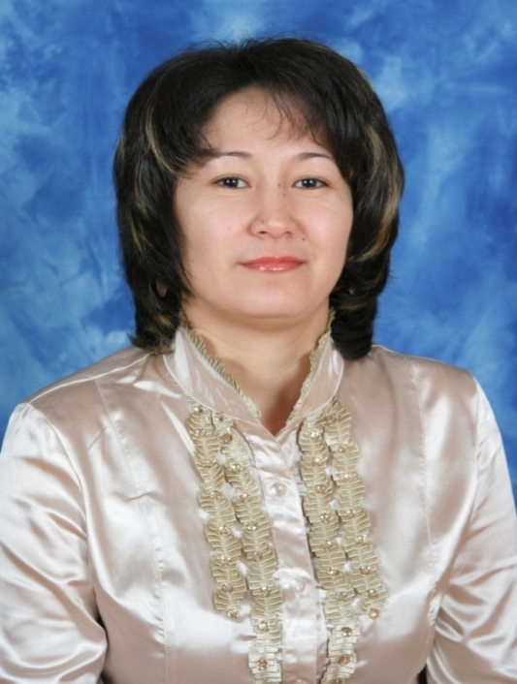
“Рудный құрылыс және көлік колледжі” КМҚК
КГКП “Рудненский колледж строительства и транспорта”
Білімі/Образование высшее,
Рудненский
индустриальный институт,
инженер –строитель.
Костанайский индустриально-
педагогический колледж,
мастер производственного
обучения
Жұмыс өтілі/Стаж работы 13 лет
Біліктілік санаты/
Квалификационная категория вторая
Жұмыс мамандығы/Рабочая профессия
Машинист крана
(крановщик) 5 разряда
Якупова Айгуль Жумабековна

Slide 2
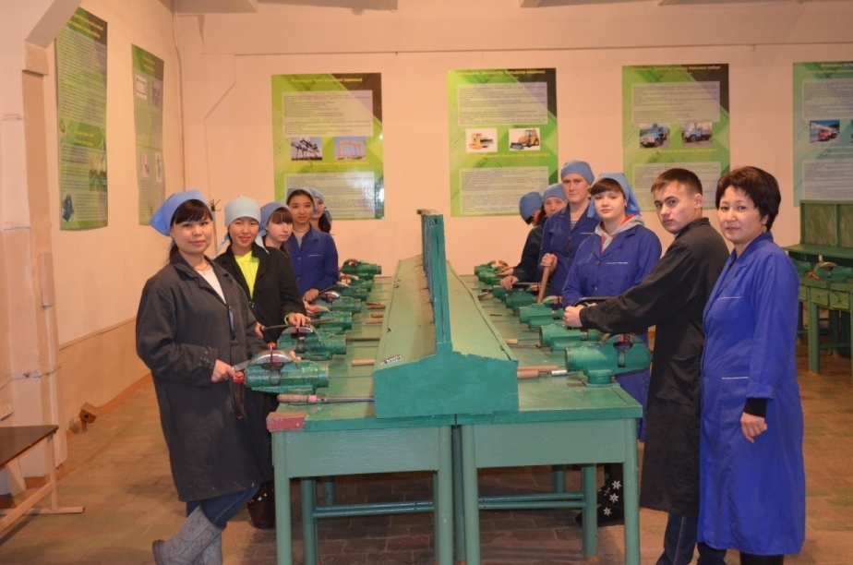
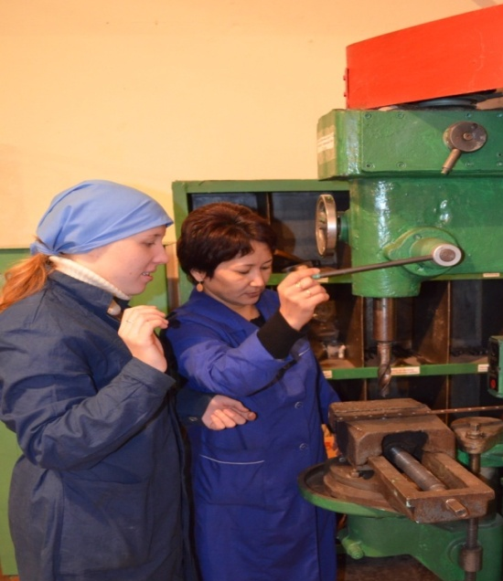
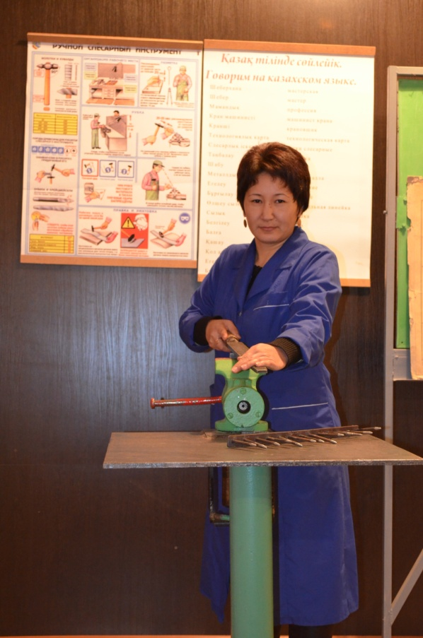
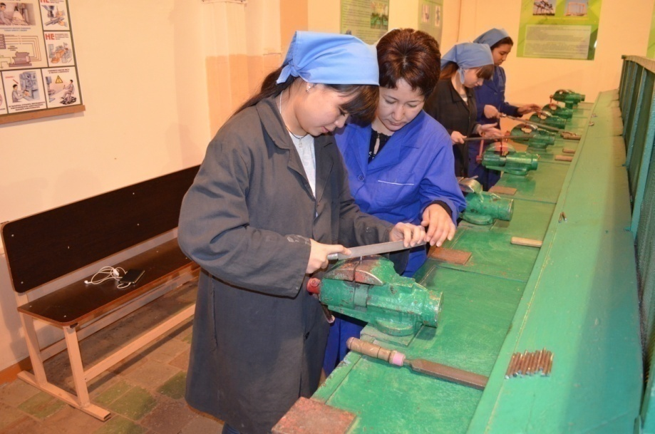
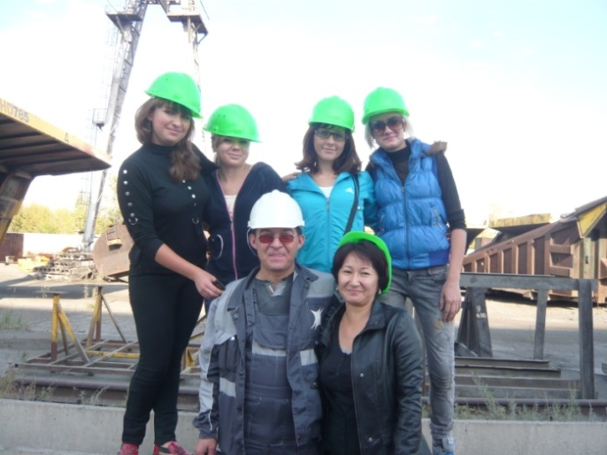
Мастер производственного обучения –
это учитель профессии и воспитатель будущих рабочих

Slide 3
Даже скрытые способности раскрыть,
Доказать, что каждый в жизни что-то значит,
Всех учить и всех детей любить -
Это каждодневная задача!
Педагогикалық ұстанымым
Педагогическое кредо

Slide 4
Жұмыс жүйесі
Система работы
Деятельность мастера
Целеполагание
Определение технологий
Выбор методов
и форм обучения
Реализация в учебно-воспитательном процессе
Контроль, самоконтроль, анализ
Коррекция с учетом результатов контроля
Рефлексия

Slide 5
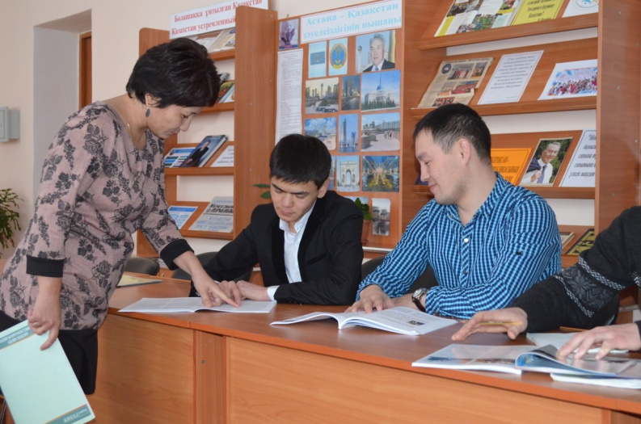
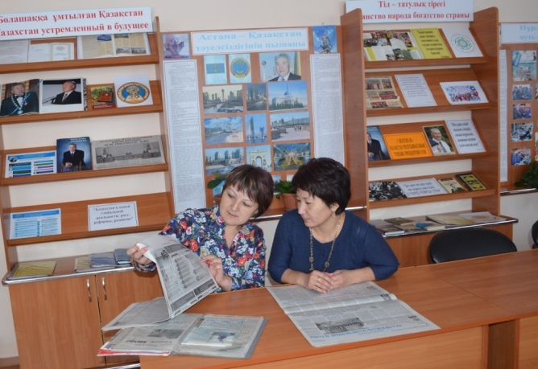
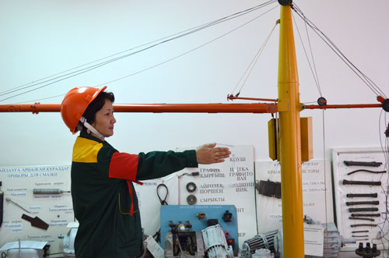
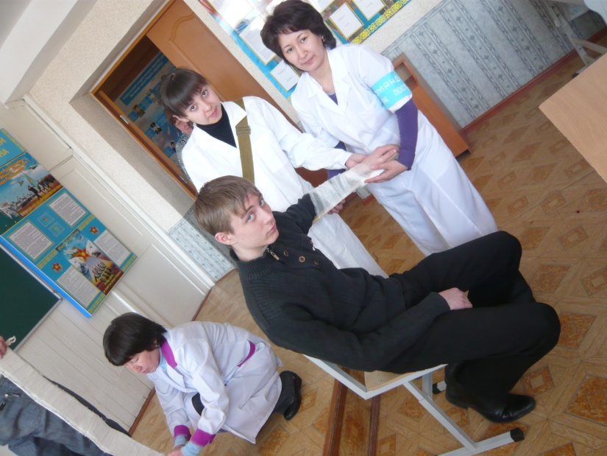
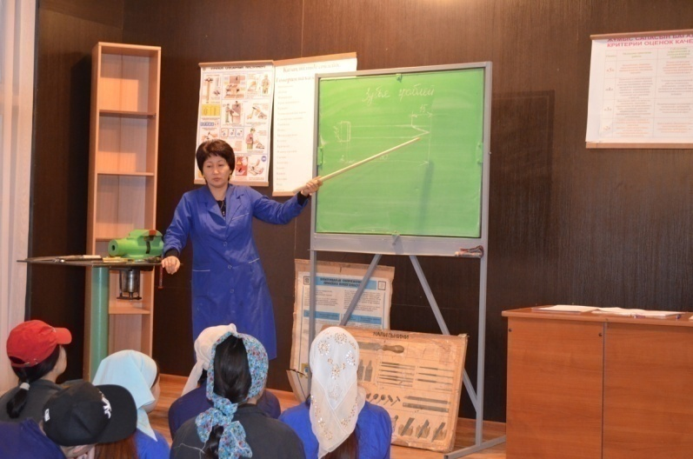

Slide 6
Нормативно-правовая основа
Обмен опытом
Психолого-педагогическая основа
Мой
творческий
поиск
Методика преподавания предмета
Методические идеи
Самообразование
Самореализация
Курсы повышения квалификации
Конкурсы профессионального мастерства
Уроки, конференция, педсовет, методсовет

Slide 7
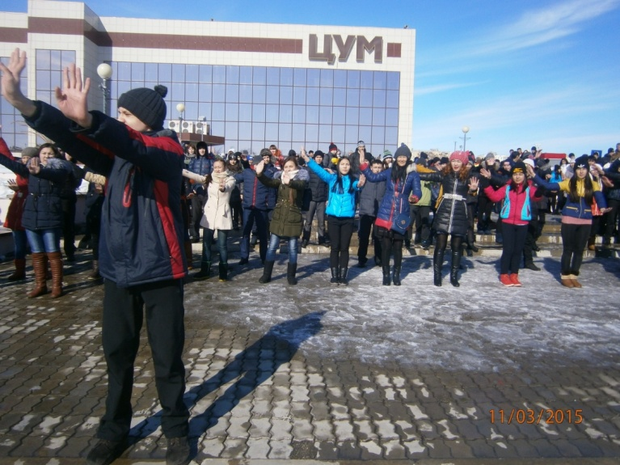
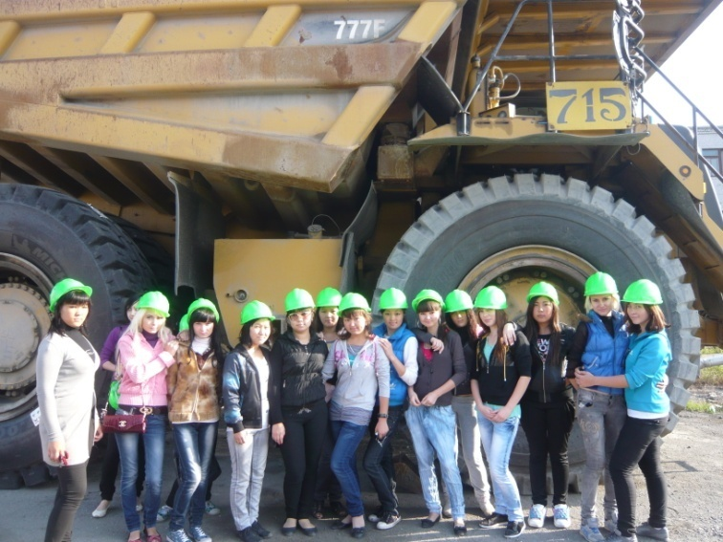
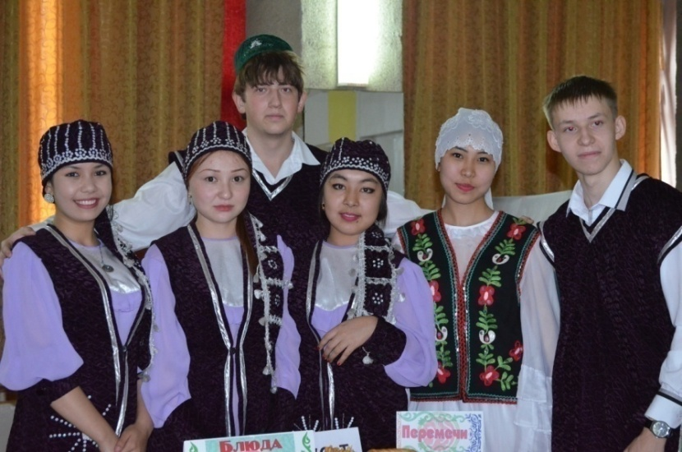
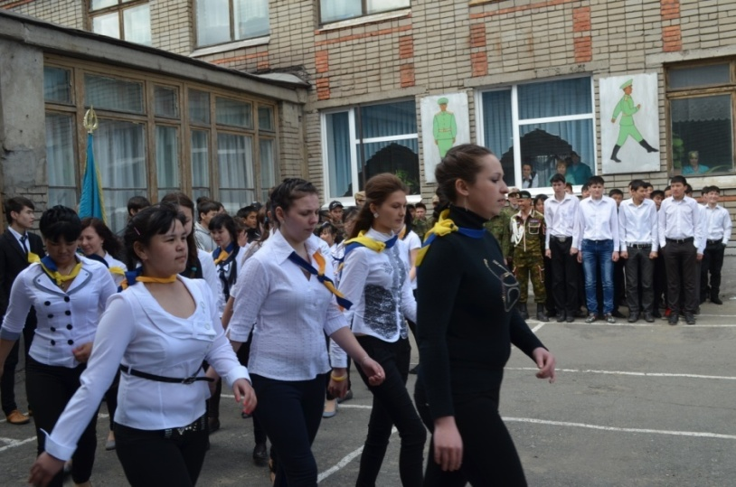

Slide 8
Өзіндік білімін жетілдіру тақырыбы
Тема самообразования
«Повышение эффективности уроков производственного обучения на основе использования межпредметных связей»

Slide 9
Білімалушылардың шығармашылық даму бағдарламасы
Программа творческого развития обучающихся
Как стать профессионалом?
«В диалоге с жизнью важен не ее вопрос,
а наш ответ…»
(Марина Цветаева)

Slide 10
Бағдарламаның мақсаты/ Цель программы:
формирование гармонически развитой, конкурентоспособной, социально и профессионально мобильной личности, готовой и способной выполнять систему социальных ролей, в том числе профессиональной, и уважать общечеловеческие и национальные ценности.

Slide 11
Бағдарламаның міндеттері
Задачи программы
Формирование у обучающихся отношения к профессиональному труду
Воспитание морально-нравственных, профессионально значимых личностных качеств
Развитие профессиональных способностей
Формирование и развитие у обучающихся социального опыта
Формирование конкурентоспособной личности

Slide 12

Рудный құрылыс және көлік колледжі тұлегінің моделі
Модель выпускника Рудненского колледжа строительства и транспорта
Профессиональная активность
Деловая направленность
Социальная грамотность

Slide 13
Өндірістік оқыту шеберінің жұмыс әдістері
Методы деятельности мастера производственного обучения
Перцептивные
Контроля ЗУН
Развития самостоятельности и активности обучающихся
Психолого-педагогического изучения обучающихся

Slide 14
Әдістемелік тәсілдер, шығармашылық тапсырмалар
Методические приемы, творческие задания
анализ реальных производственных и жизненных ситуаций; создание ситуации познавательного спора
методический прием эмоционального стимулирования (создание ситуации успеха в обучении специальности)
самостоятельная разработка технологических процессов сборки, наладки
выбор наиболее рационального технологического процесса выполнения учебно-производственных работ
разработка предложений по экономии времени, материалов, энергии и т.п.
выполнение заданий по карте, раскрывающей только последовательность выполнения приемов без подробных инструктивных указаний

Slide 15
Өндірістік оқыту шеберінің жұмысын ұйымдастырудағы негізгі формалары
Основные формы организации деятельности мастера производственного обучения
Индивидуальная
Коллективная
Работа с активом группы
Воспитательная деятельность в закрепленной группе
Сотрудничество с преподавателями, работающими в учебной группе
Интеграционная деятельность с родителями обучающихся,
Домом юношества
Работа с социальными партнерами, советами ветеранов, комиссией содействия семье и школе на предприятиях

Slide 16
Өндірістік оқыту шеберінің жұмыс нәтижелері
Результаты деятельности мастера производственного обучения

Slide 17
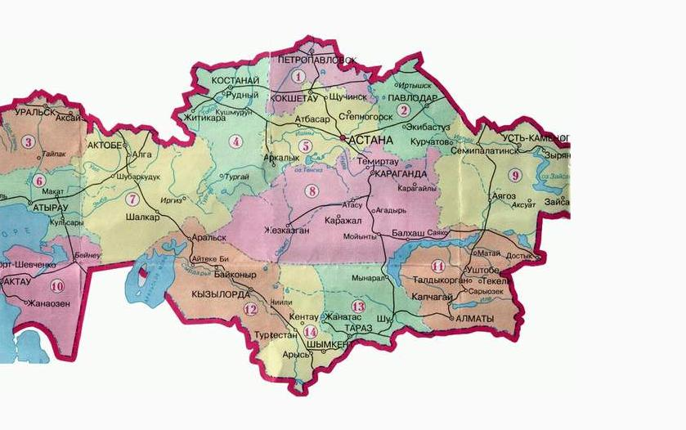
Российская Федерация

Slide 18

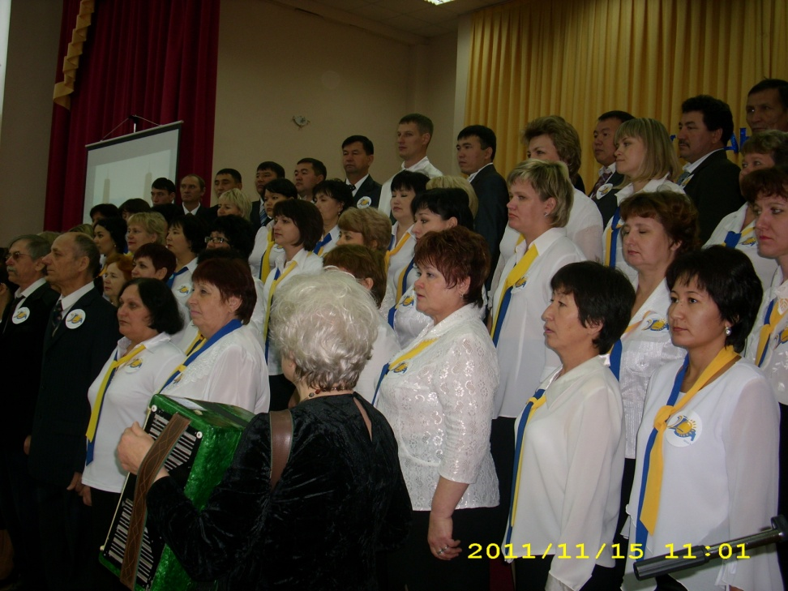
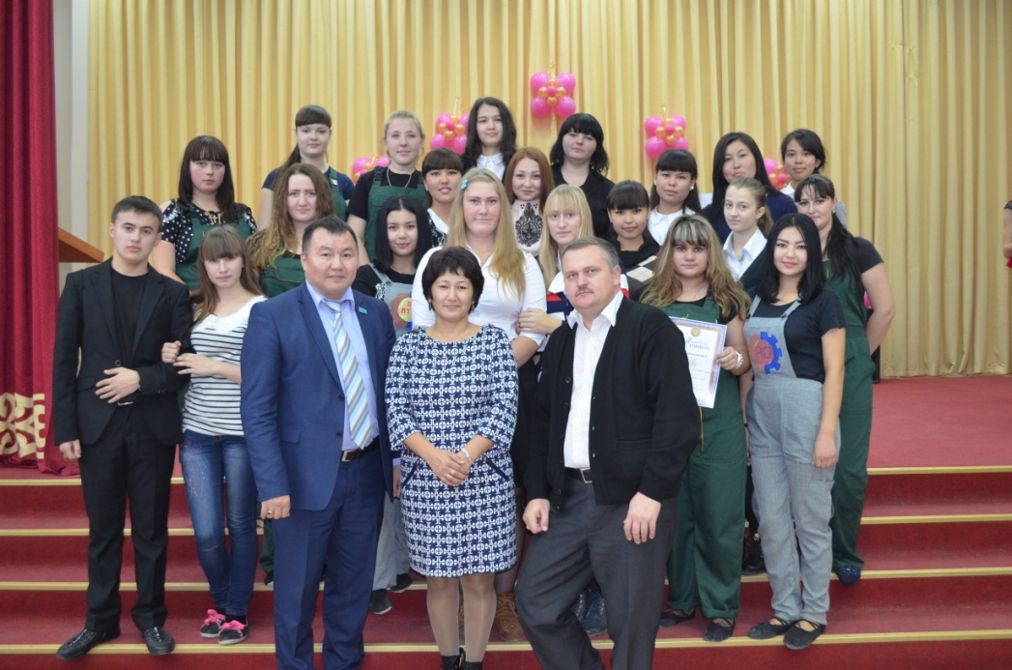

Slide 19
Спасибо
за
внимание!

